Slide 1
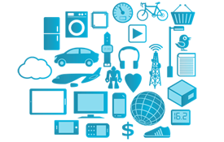
IoTとビックデータ
2014年11月5日

Slide 2
コレ一枚でわかる最新のITトレンド
クラウド
サービス
サービス
サービス
ビッグ・データ
アナリティクス
構造化
データ
SQL
非構造化データ
NoSQL
人工知能
ノウハウ・知見・最適化
インターネット
近接通信技術
モバイル通信技術
大容量高速通信技術
ソーシャル
メディア
センサー（IoT）
スマートフォン
ウェアラブル
人工知能
自律制御
タブレット
PC
スマート・デバイス
ロボット

Slide 3
コレ一枚でわかる
IoTとビッグデータ
Notes:
3

Slide 4
コレ一枚でわかるIoTとビッグデータ
現実世界の
可視化・分析
機器制御
ノウハウ
IoT
データの収集
現実世界
アナリティクス
センサー・デバイス
スマート・デバイス
モバイル・ネットワーク
データの処理
現実世界
のデータ化
Big Data
収集
モノ・ヒト・プロセスがこれまでに無く、
広範囲・高密度でつながり、
新たな価値を生みだす。

Slide 5
モノとデータがつながる時代
Notes:
5

Slide 6
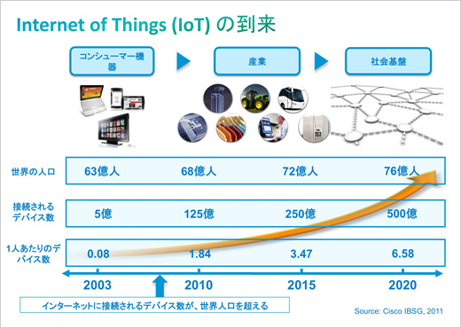
なぜ、いまIoTなのか
モバイルネットワーク環境
利用環境の充実とコスト低下
スマートデバイスの普及
センサーの多様化と小型化
モバイル・ネットワークの高速化・低価格化
コンピューター機器の高性能・低価格化
利用・分析ソフトウエア技術の進歩
クラウド・コンピューティングの普及
http://www.cisco-inspire.jp/archives/archives/tag/fog-computing
IoT
Internet of Things
M2M
Machine to Machine
H2H
Human to Human
H2M
Human to Machine

Slide 7
2020年におけるIoT市場の成長性
ガートナー
米調査会社のガートナーによると、2009年時点でインターネットにつながっていたモノの数はおおよそ25億個で、そのほとんどは、PCやスマートフォン、タブレット端末といったデバイスですが、2020年には、IoTの普及は急速に進み、2020年には300億個以上のデバイスがつながり、コンピュータ以外のデバイスが過半数を占め、1兆9000億ドル（約194兆円）の経済価値を創出すると予測しています。
IDC
米調査会社のIDCは、2012年に約4兆8000億ドルだったIoTの世界市場規模が、2020年には約8兆9000億ドルになり、2020年までに自律的に接続されるデバイスのエンドポイントは300億台になると予測しています。
また、IOTの本格的普及に伴い、デジタルデータの総量も急激に増加が予想されます。調査会社の米IDCによると2020年にはデジタルデータの容量は40ゼッタバイトに達すると予測しています。
インテル
インテルは、IoTの普及により、2020年には確実に500億のデバイスがインターネットに接続されると予測しています。その多くは、PCやスマートフォン、タブレットといった人が使うデバイスではなく、自動車や自動販売機、工場設置機器、医療機器などのデバイスがつながり、これらのデバイスにつながるデータを活用したビジネス展開が鍵になるとしています。
シスコシステムズ
シスコシステムズは、2013年現在で、IoTによりつながるデバイスは100億近くまで増加し、2020年には500億台のデバイスがつながり、インターネットは、人、プロセス、データ、モノを組み合わせたIoE（Internet of Everything）の時代へと大きく成長し、今後10年間でIoTは全世界に14.4兆ドルの価値を生み、日本はそのうちの少なくとも5％を占め、国内に76.1兆円の新市場が生まれると予測しています。
さらに、シスコでは、IoEの普及に伴い、2012年から2017年に全世界のIPトラフィックは3倍に増加し、モバイルトラフィックは今後5年間で13倍にも膨れ上がると予測しています。シスコでは、デバイスから生成されるデータをネットワークが介してデータセンタ−で処理するクラウドのアーキテクチャーは、IoEの時代にはボトルネックに突き当たるとし、IoE時代にクラウドを最適化しアーキテクチャーを拡張化した分散型の新たなエッジコンピューティングモデルとして、「フォグコンピューティング」を提唱しています。
マイクロソフト
日本マイクロソフトは2014年5月29日、東京都内で開発者向けカンファレンス「de:code」を開催し、後半の基調講演では、日本マイクロソフト 執行役 デベロッパー＆プラットフォーム統括本部長の伊藤かつら氏が、デバイスの数とデータの量が爆発的に増加し、2008年に世界に存在していたデバイスは世界人口と同じ70億個程度だったのに対し、2020年には10兆個になると予測しています。
『ビジネス2.0』の視点
http://blogs.itmedia.co.jp/business20/2014/06/2020iotinternet-c56b.html

Slide 8
なぜ、いまビッグデータなのか
データのビッグデータ化
業務データのデジタル化、
モバイルやクラウドの普及、IoTの拡大など
頻度
ビッグ
データ
ビッグーデータを
扱えるようになった
ハードウェア
性能の向上と価格低下
ストレージ、プロセッサー、メモリーなど
業務処理
分析処理
ソフトウェア
ビッグデータ技術の普及と進化
Hadoop、NoSQL、インメモリーなど
ビジネス・ニーズの拡大
ビジネス・スピードの加速、不確実性の増大など
によりビッグ・データへの要請拡大
量

Slide 9
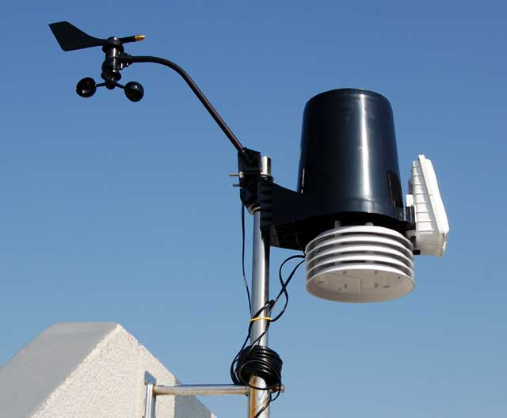
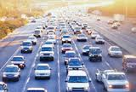
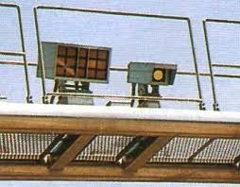
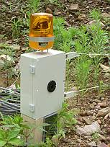
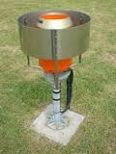
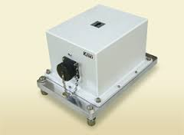
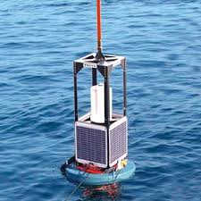
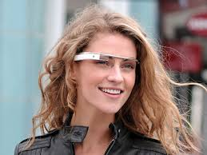
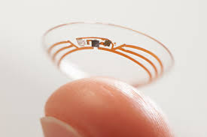
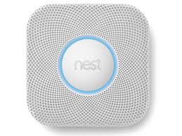
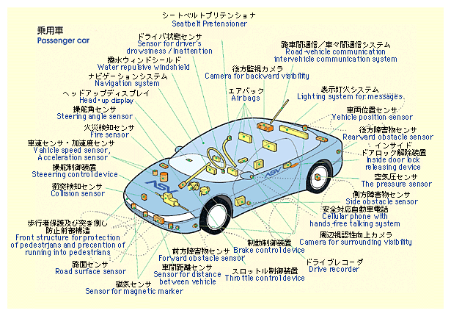
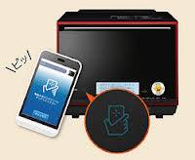
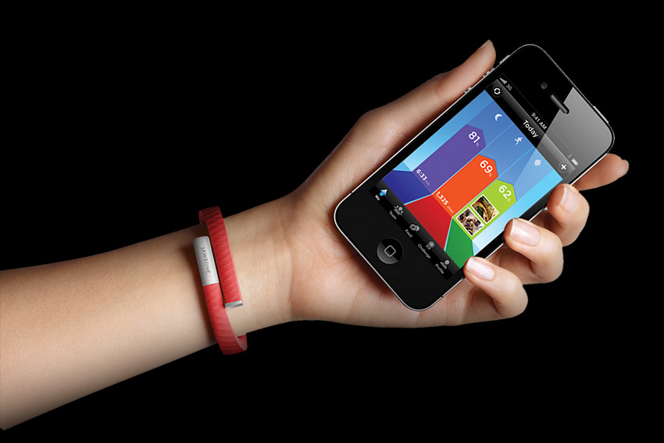
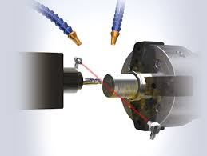
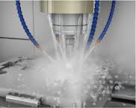
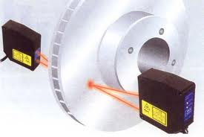
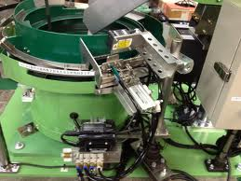
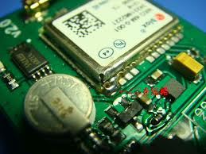
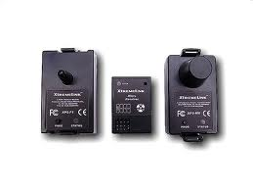
IoTとビッグデータの関係
災害時避難誘導
災害に関わる警報や注意
エネルギー需給調整
交通監視・管制
見守りや犯罪の抑止 など
社会活動
公共活動
日常生活
人間行動
生活・健康の改善指導
生活環境の監視・制御
予防診断
嗜好にあわせた情報提供
安全運転・自動運転 など
事業活動
産業活動
産業機械監視・制御
工場の自動操業
品質や精度の監視と自動調整
最適物流統制
省エネのための機器制御 など
Vital / Life Log Data
Location Data
ビッグデータ
Device / Sensor Data

Slide 10
IoTの仕組みと使われ方
Notes:
10

Slide 11
IoTの仕組み
クラウド
知見（インテリジェンス）やノウハウ
データ
ビッグデータ
分析
制御
ネットワーク
処理
インターネット
モバイル・ネットワーク
センサー・ネットワーク
モノ
自動車
スマートグリッド
住宅機器
家電製品
医療機器
産業機械
宇宙衛星
ロボット
・・・
収集
&
活用
通信
通信
通信
センサ
処理
センサ
処理
センサ
処理
IF
IF
IF

Slide 12
IoTの使われ方
モノ
自動車
通信
通信
通信
センサ
処理
センサ
処理
センサ
処理
自動車保険
テレマティクス
運送・配送業務
車載OS
各種センサー
自動運転システム
IF
IF
IF
スマートグリッド
スマートホーム
通信
通信
通信
センサ
処理
センサ
処理
センサ
処理
デマンド・レスポンス
BEMS/HEMS
マイクロ・グリッド
スマートメーター
サーモスタット
燃料パイプライン
IF
IF
IF
医療
通信
通信
通信
センサ
処理
センサ
処理
センサ
処理
遠隔医療
予防診断
検査・医療機器管理
ウェアラブル・デバイス
遠隔診察機器
医療・検査機器
IF
IF
IF

Slide 13
IoTプラットフォーム
クラウド・コンピューティング
データ活用
と機能連携
アナリティクス
ソーシャル
・・・
ビックデータ
ハードウェアの統合
スイッチ、サーバー、ストレージの一体化と機能連携
ハード・ソフトのオープン化
ホワイト・ボックス、OSS版ネットワークOSの普及
アプリケーションの実行
サーバー用CPU、OSとストレージの実装
エッジ・コンピューティング
フォグ・コンピューティング
アプリケーション
アプリケーション
アプリケーション
データ集約
と高速応答
OS
OS
OS
スイッチ
スイッチ
スイッチ
スマート・デバイス
通信
通信
通信
通信
通信
通信
データ収集
と遠隔送信
データ受信
と遠隔制御
センサ
処理
センサ
処理
センサ
処理
センサ
処理
センサ
処理
センサ
処理
IF
IF
IF
IF
IF
IF

Slide 14
ビッグデータの仕組みと使われ方
Notes:
14

Slide 15
急激なデータの増大
これまでとは桁が違う量のデータ
ビッグデータ
扱うデータサイズが100TB（テラバイト）以上、またはストリーミングデータを利用していること、または年率60％以上の成長率で生成されるデータ
http://www.idcjapan.co.jp/Press/Current/20140123Apr.html
35ZB
約20倍
情報爆発
infoProsion
1350EB
178EB
178EB
150EB
150EB
150EB
2009
2010
2012
2013〜
2020

Slide 16
いまなぜ、ビックデータなのか
ストレージ ： 容量増加 X 価格低下
モバイル
プロセッサー： 処理能力上昇 X 価格低下
ソーシャル
ソフトウェア： Hadoop,NoSQL etc
クラウド
Volume
量
Internet
Big Data
ビッグデータ
Velocity
加速度
Variety
種類
Internet
ダウンサイジング
PCの普及
Office
Data
IoT
1960年代〜
1980年代〜
2010年代〜

Slide 17
ビッグデータの仕組み
ビッグデータ
非構造化
半構造化
構造化
テキスト
動画
音声
XML
JSON
文書
業務データ
GPS
センサー
NoSQLデータベース
関係データベース
多数のコンピューターによる並列分散処理
ビッグデータ
の分割処理
（MAP処理）
Hadoop（ハドゥープ）
演算結果
の集約処理
(REDUCE処理)
コンピューター1 計算処理
コンピューター2 計算処理
コンピューター3 計算処理
・・・
コンピューターn 計算処理
分析（アナリティクス）
統計や人工知能などの手法
知見（インテリジェンス）やノウハウ
アドバイス、ガイド、制御、最適化などのために使われる

Slide 18
ビッグデータの使われ方
ビッグ・データ
Big Transaction Data
業務システム
オフィス・アプリケーション
ECサービスによる取引
・・・
Big Interaction Data
ソーシャルメディア
センサー・GPS・RFIDなど
クリック・ログ
・・・
膨大な量
急激な増加
多様な形式
Big Data
ビッグ・データ処理
Stream Processing
金融商品のアルゴリズム取引*
クレジットカードの不正検知*
サイバーテロの検知*
スマート・グリッド
交通管制・ナビゲーション
・・・
Batch Processing
顧客購買動向分析
エネルギー需給予測
マーケティング分析
自動翻訳
健康管理
・・・
Big Data Processing
＊CEP (Complex Event Processing ) 処理条件やシナリオをあらかじめ用意、そのシナリオにあった事象が発生すると即座に処理を実行する。なおデータはすべてインメモリーに展開される。

Slide 19
IoTの実際
Notes:
19

Slide 20
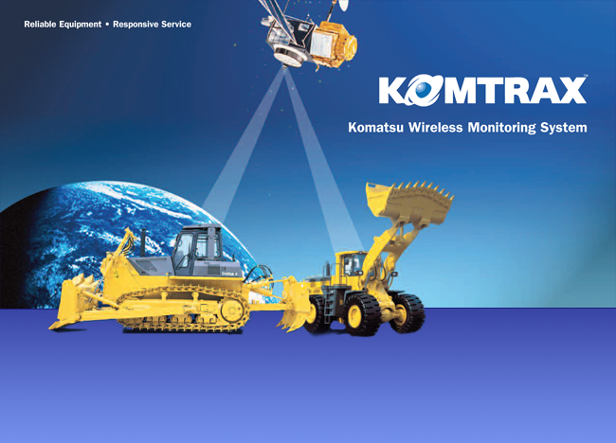
2001年
30万台
稼働状況のモニタリング
盗難防止
メンテナンス時期の通知
車両位置の特定

Slide 21
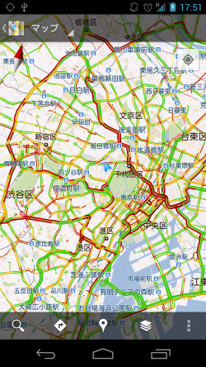
Google Mapsの渋滞表示
スマホのGoogle Mapアプリから匿名で送信される位置情報・速度データを基に渋滞状況を計算し、表示
車センサーやカメラなどの設備投資が不要
ネットワーク接続が前提で台数の多いスマホをセンサーとして利用
都市部では精度が上がるが、車が少ない地方部では精度が落ちる

Slide 22
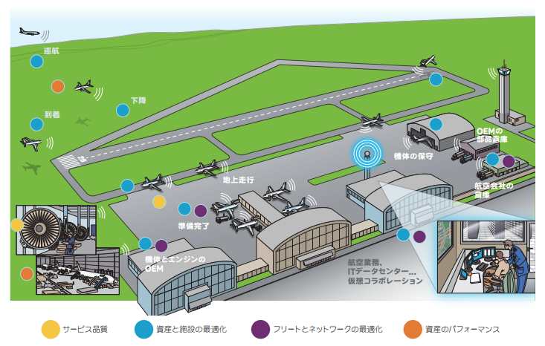
GEの航空インダストリー・インターネット

Slide 23
グローバル港湾設備
日経BP ITpro IoT japanパネル討議資料
シスコシステムズ合同会社 シスココンサルティングサービス2014
シニアパートナー 八子知礼
http://www.slideshare.net/tomokyun85/bp-itiot-japan141017

Slide 24
アジア地域でのスマートシティプロジェクト
日経BP ITpro IoT japanパネル討議資料
シスコシステムズ合同会社 シスココンサルティングサービス2014
シニアパートナー 八子知礼
http://www.slideshare.net/tomokyun85/bp-itiot-japan141017

Slide 25
産業を越えたイノベーション
日経BP ITpro IoT japanパネル討議資料
シスコシステムズ合同会社 シスココンサルティングサービス2014
シニアパートナー 八子知礼
http://www.slideshare.net/tomokyun85/bp-itiot-japan141017

Slide 26
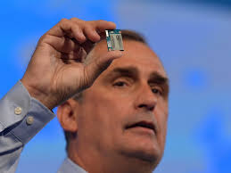
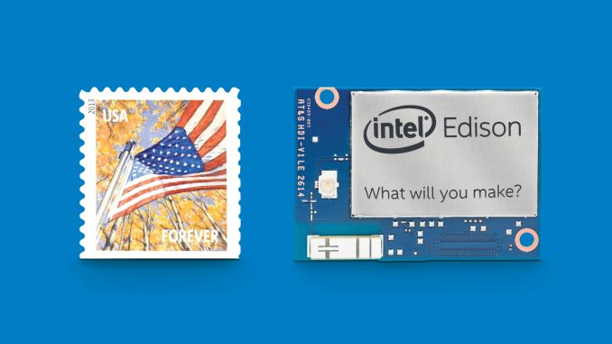
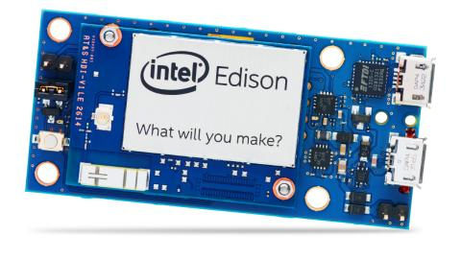
Intel Edison 切手サイズ PC
22nm のインテル® Atom™ SoC
デュアルコア、デュアルスレッドの 500 MHz
100 MHz/32 ビットのインテル® Quark™ プロセッサー・マイクロコントローラー (MCU) を搭載
40 個の GPIO をサポート
1 GB の LPDDR3、4 GB の EMMC
デュアルバンドの WiFi および Bluetooth* Low Energy
Arduino* および C/C++ の開発をサポート、近い将来、Node.JS、Python、RTOS、Visual Programming をサポート
デバイス間接続およびデバイスとクラウド間の接続フレームワークが組み込まれており、デバイス間の通信と、クラウド・ベースでマルチテナント型の時系列での分析サービスを可能にする。

Slide 27
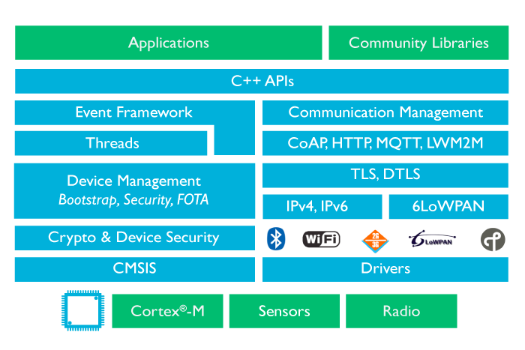
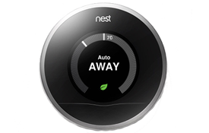
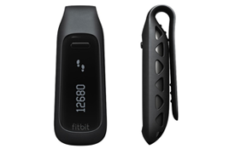
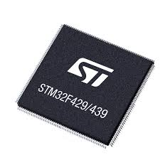
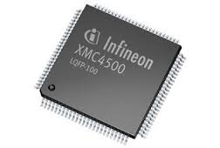
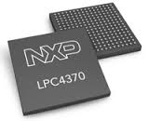
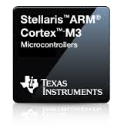
ARM mbed OS
イベントドリブン型のOSで、クラウドにデータを送り出すための複数のネットワーク技術をサポートしている。例えば、Wi-Fi、Bluetooth Smart、Thread、6GHz以下のバージョンで伝送距離が長い6LoWPANなど。
LTEをはじめとする複数の携帯通信技術にも対応。
使用するメモリーは256Kバイト以下、センサーなどの小型機器にもインストールできる。
同OSは、C++のプログラミングインタフェース、イベントのフレームワーク、通信マネージャーを備え、暗号化などの処理をサポートしている。

Slide 28
IoT/M2Mビジネスの構造
エンドユーザー
農業
製造
物流
交通
エネルギー
医療
行政
教育
住宅
・・・
デバイス
Controller
Smart Meter
Smart Phone
Wearable
家電
ネットワーク
Wired
Bluetooth
3G
LTE
WiFi
プラットフォーム
Log
機器データ送受信サービス
機器データ
データ蓄積
データ検索
認証
セキュリティ
Web API (SOAP/REST)
アプリケーション
ユーザー・インターフェイス
分析・可視化
自動化・制御
機械学習
Big Data
Vital & Life log/Location/Sensor and Device
データ

Slide 29
IoT/M2Mプラットフォーム
従来型プラットフォーム
IoT/M2Mプラットフォーム
農業
製造
物流
農業
製造
物流
Dev
Dev
Dev
Dev
Dev
Dev
Dev
IoT
Dev
IoT
Dev
IoT
Dev
IoT
Dev
IoT
Dev
IoT
Dev
IoT
Dev
LAN
LAN
LAN
LAN or WAN
機器データ送受信サービス
WAN (専用線/VPN/Internet)
データの相互連携
Web API (SOAP/REST)
WAN (専用線/VPN/Internet)
オンプレミス
コンピューティング
オンプレミス
コンピューティング
クラウド
コンピューティング
クラウド
コンピューティング

Slide 30
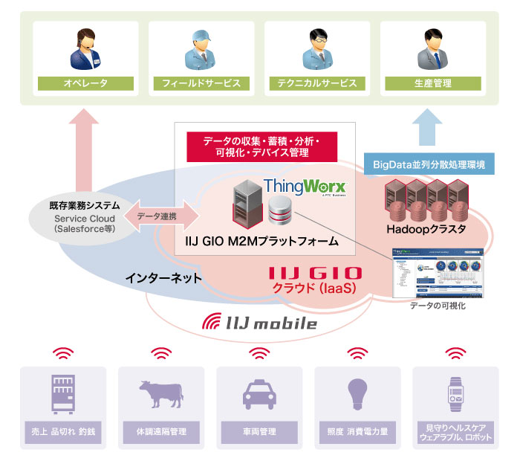
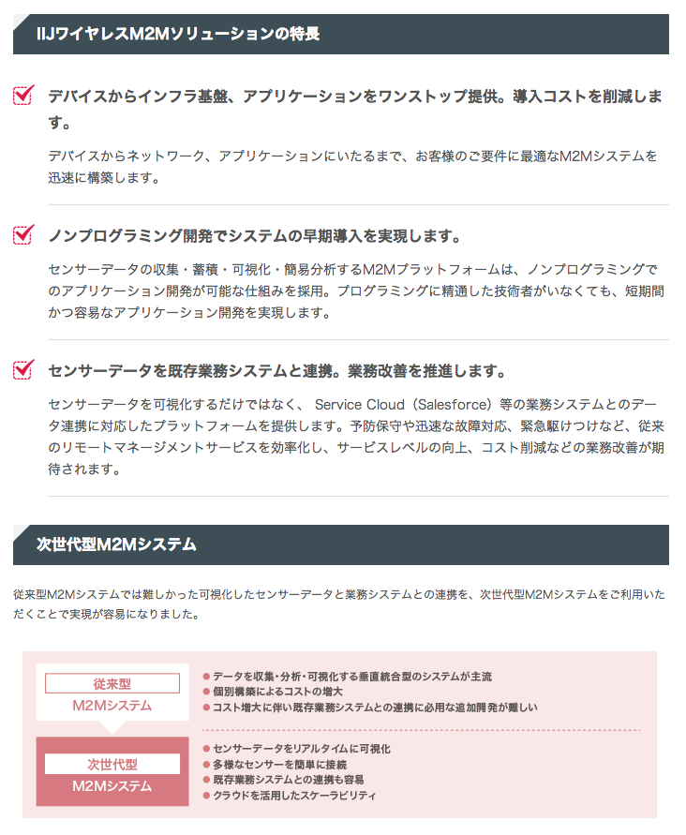
IIJのIoT/M2Mソリューション

